Slide 1
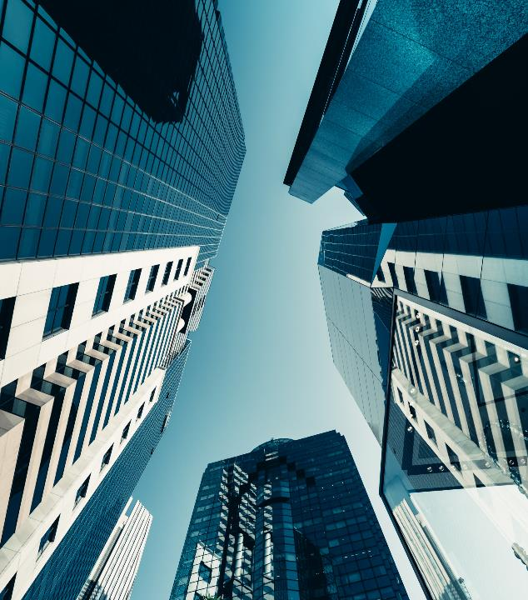
Die 10 höchsten Bauwerke der Welt

Slide 2
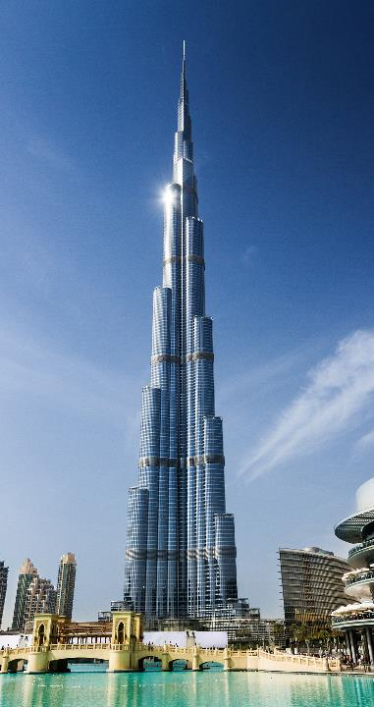
Platz 1
Burj Khalifa (Dubai)
Höhe: 830 m
Bauzeit: 6 Jahre
Etagen: 163
Kosten: 1 Milliarde Franken
Nutzung: Büros, Wohnungen, Fitness- und Wellnessbereiche, eine Moschee, Hotelzimmer und ein Restaurant.

Slide 3
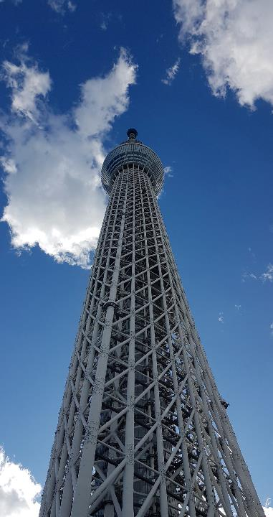
Platz 2
Tokyo Skytree
Höhe: 634 m
Bauzeit: 4 Jahre
Kosten: 60 Milliarden Yen
Nutzung: Fernseh- und Rundfunk-sendeturm.

Slide 4
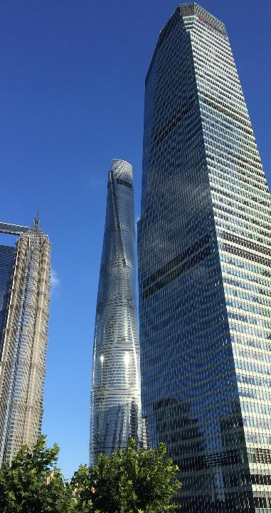
Platz 3
Shanghai Tower
Höhe: 632 m
Bauzeit: 7 Jahre
Etagen: 128
Aufzüge: 106

Slide 5
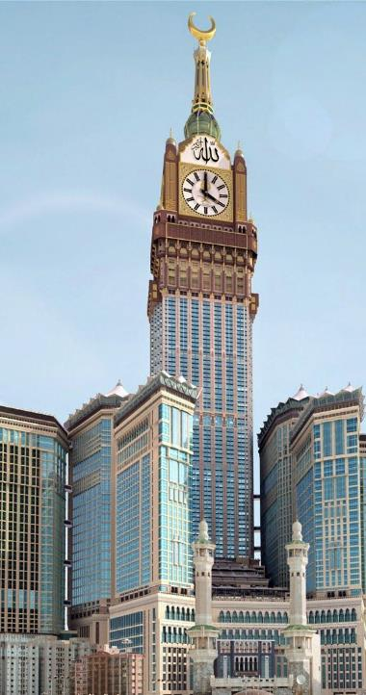
Platz 4
Mecca Royal Clock Tower Hotel
(Saudi-Arabien)
Höhe: 601 m
Bauzeit: 6 Jahre
Etagen: 102
Der Hotelturm ist von der grössten Uhr der Welt gekrönt. Die vier Ziffern-blätter haben jeweils einen Durch-messer von 43 Metern.

Slide 6
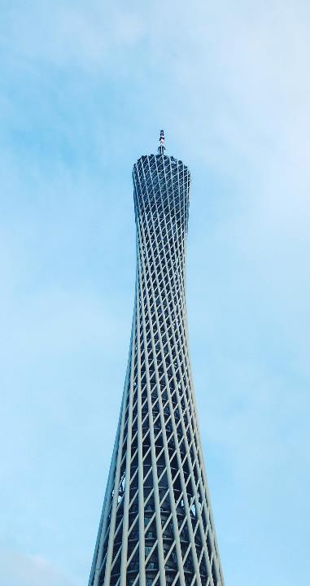
Platz 5
Canton Tower (China)
Höhe: 600 m
Er besteht aus einer hyperbolischen Struktur von zwei versetzt laufenden Ellipsen.
Nutzung: Fernseh- und Aussichtsturm.
Im Turm befinden sich neben den üblichen technischen Räumen, auch Ausstellungsräume, ein Konferenz-zentrum, ein Kino, Restaurants und Cafés, Teehäuser, Gärten, sowie weitere Vergnügungsangebote.

Slide 7
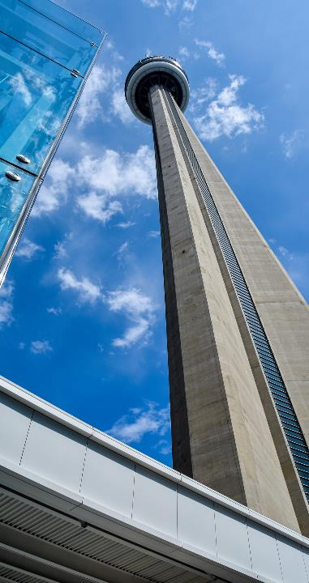
Platz 6
CN Tower (Kanada)
Höhe: 553 m
Kosten: 63 Millionen Kanadische Dollar.
Nutzung: Der Canadian National Tower in Toronto ist ein Fernsehturm.
Notes:
Das höchste Gebäude von Kanada.

Slide 8
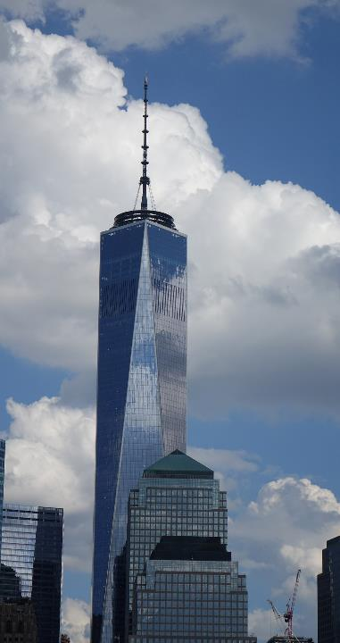
Platz 7
One World Trade Center
Höhe: 541 m
Kosten: 3,8 Milliarden US-Dollar.
Er wurde innerhalb von acht Jahren auf Ground Zero, der Stelle, an der am
11. September 2001 das World Trade Center bei Terroranschlägen zerstört wurde, errichtet.

Slide 9
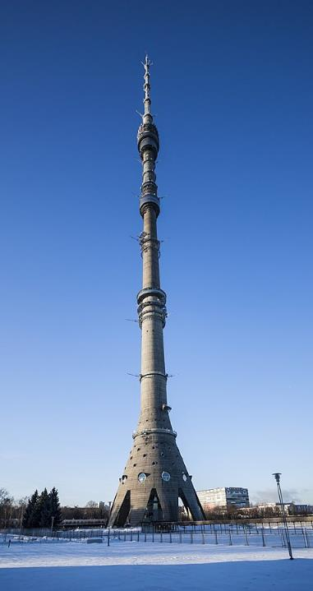
Platz 8
Ostankino-Turm (Russland)
Höhe: 540 m
Kosten: 3,8 Milliarden US-Dollar.
Ist das höchste Bauwerk Europas.
Nutzung: Fernsehturm in Moskau.

Slide 10
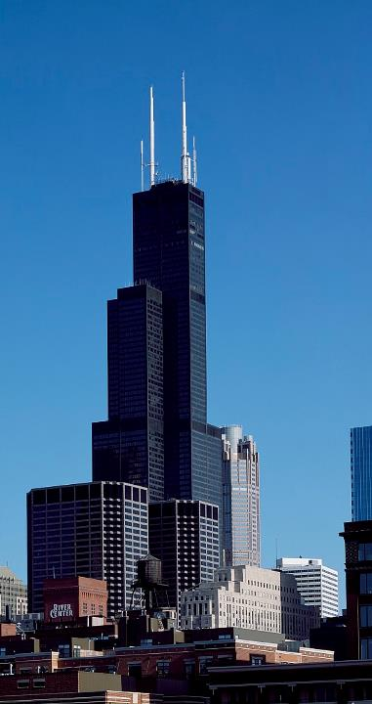
Platz 9
Willis Tower (USA)
Höhe: 442 m
Höchstes Gebäude von Chicago.
Kosten: 175 Millionen Dollar.
2009 wurde der bisherige Sears Tower in Willis Tower umbenannt.

Slide 11
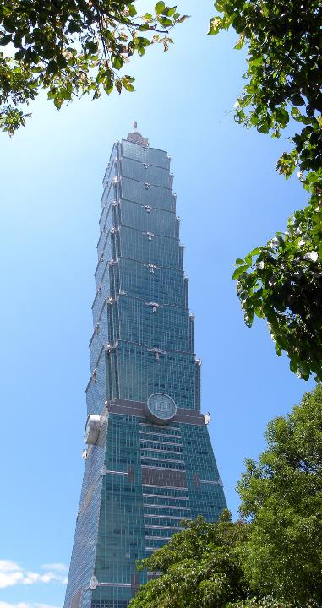
Platz 10
Taipei 101 (China)
Höhe: 432 m / 508 m
Wolkenkratzer in der Hauptstadt Taiwans.
Etagen: 101
Kosten: 1.6 Milliarden Euro.
Das Gebäude steht auf einem Fundament aus 9.000 Tonnen Stahl und 35.000 Tonnen Beton, die auf
557 Betonpfeilern ruhen.

